Slide 1
Velkommen :)
In1000 - Johanna
johannph@uio.no

Slide 2
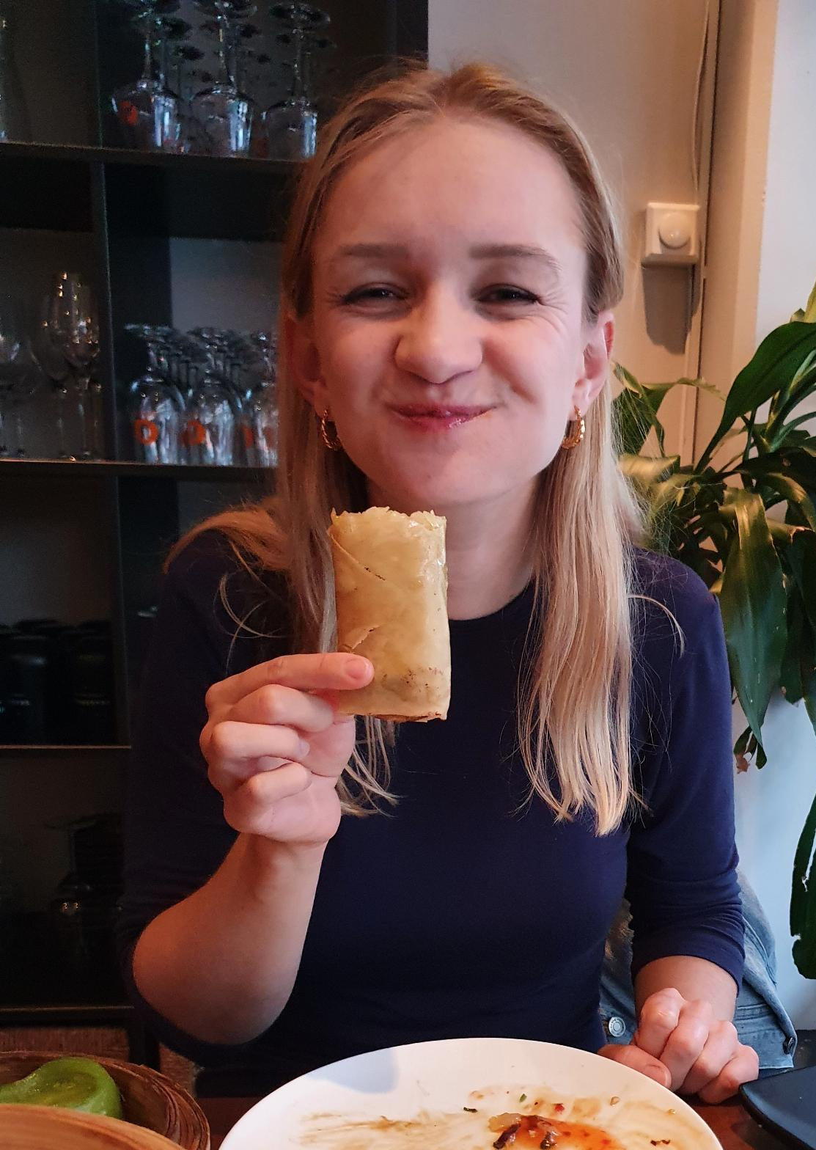
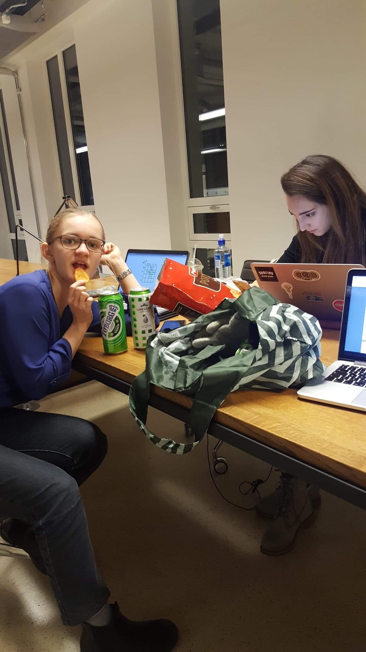
Om meg - Johanna (johannph)
Har en bachelor i statsvitenskap
Går nå siste året master prosa
Kunne ikke noe om programmering før jeg startet
Bare rop hvis jeg ikke ser at dere rekker opp hånda!

Slide 3
Hvem skal jeg kontakte?
Spørsmål om faget: johannph@uio.no(meg) eller foreleser.
Studieinfo: spørsmål, klager, utsettelse av frister https://www.mn.uio.no/ifi/studier/kontakt/
UiO forvei: bekymringer, noen å snakke med https://www.mn.uio.no/studier/forvei/
SiO: fysisk og psykisk helsehjelp https://www.sio.no/helse https://www.sio.no/helse/noen-%C3%A5-snakke-med

Slide 4
Praktisk
Pls lever oblig4!! Send meg en melding på mattermost/mail hvis jeg kan hjelpe med noe!
Mattermost: har du joina gruppekanalen?
Se på uke4 på emnesiden

Slide 5
Opprop!

Slide 6
Kahoot: repetisjon

Slide 7
Uke 3

Slide 8
Lister
tallListe = [2, 4, 6, 7]
navneListe = [“Anne”, “Per”, “Lisa”]
tomListe = []
Lister er dynamiske, du kan endre størrelse på dem ved å legge til eller fjerne et element.

Slide 9
Operasjoner på lister
len(<liste>) # gir lengden på listen
liste.insert(index, element) # sette inn element på angitt indeks
liste.append(element) # setter inn nytt element på slutten av listen
liste.remove(element) # fjerne angitt element fra listen
liste.pop(index) # fjerner (og returnerer) element på angitt indeks (liste.pop(-1): sletter alltid det siste elementet(!))
print(“Liste: “, liste) # skriver ut> Liste: 1, 2, 3

Slide 10
Mengder/sets
Rekkefølge og antall forekomster er irrelevant.
tomMengde = set()
navnMengde = {“Per”, “Pål”, “Espen”}
tallMengde = {1, 2, 3}
Da rekkefølge og antall forekomster ikke betyr noe får vi at: {1, 2, 3} == {1, 3, 2} == {1, 1, 1, 3, 3, 3, 2, 2} == {3, 2, 1}

Slide 11
Operasjoner på mengder
ny_mengde = set() eller mengde_av_liste = set(liste)
menge.add(element) # legge til nytt element i mengden
mengde.discard(element) # fjerner element fra listen, gjør ingenting dersom elementet ikke finnes i listen.
mengde.remove(element) # fjerner element fra listen
mengde.clear() # fjerner alle elementer i mengden, gjør mengden tom.
len(<mengde>) # finner antall elementer i mengden.

Slide 12
Ordbøker/dictionaries
Tenk på en vanlig ordbok, typ norsk-engelsk-ordbok.
Har en nøkkel og en verdi.
F.eks. hund: dog
ordbok = {nøkkel : verdi, nøkkel2 : verdi2, …..}
Kan fylles med alt mulig:
quizSpm = {“Er en banan en frukt eller grønnsak (frukt/grønnsak)” : “frukt”, “Flyter bananer i vann? (ja/nei)”: “ja”}

Slide 13
Operasjoner på ordbøker/dictionaries
tomOrdbok = {}
ordbok[nokkel] = verdi # legge til nytt element i
ordboken ELLER endre på eksisterende.
Eks: kontakter[“Per”] = 45667990 # dersom “Per” allerede finnes i ordboken vil
verdien til “Per” endres.
ordok.pop(nøkkel) # fjerne nøkkelen og verdien.
Eks: kontakter.pop(“Per”)

Slide 14
Uke 4

Slide 15
Eksempel på while-loop

Slide 16
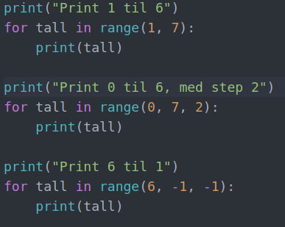
Eksempel på “for in range()”-loop

Slide 17
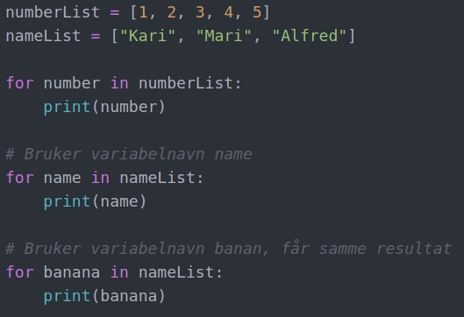
Eksempel på “for in list”-loop

Slide 18
For vs. while
For brukes gjerne når man vet hvor mange ganger noe skal skjer.
While kan gjerne brukes når man ikke vet hvor mange ganger noe skal skje, men feks. Hvis man vil lagre et ukjent antall verdier en bruker taster helt til brukeren taster 0, da er det fordelaktig å bruke while.

Slide 19
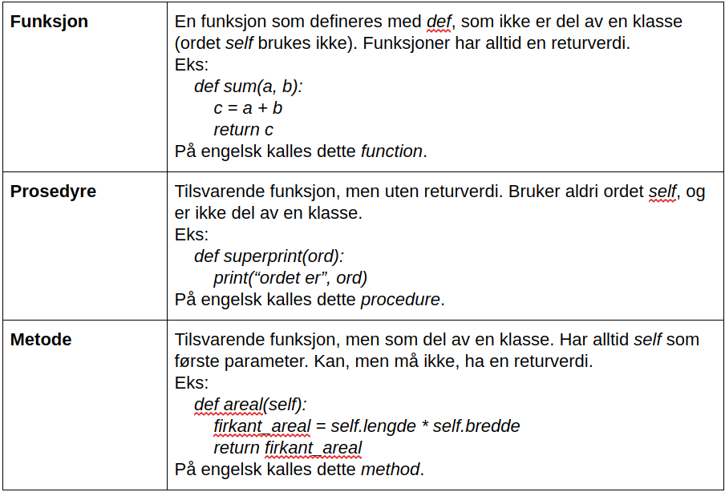
Funksjoner

Slide 20
Oppgaver

Slide 21
Diskuter oppgaver i par
La alle tenke litt før dere diskuterer
Skriv gjerne ned det du tror
Diskuter til slutt
Skriv ned det dere kommer fram til på et ark

Slide 22
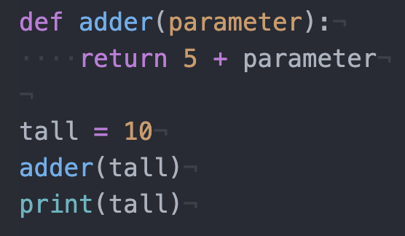
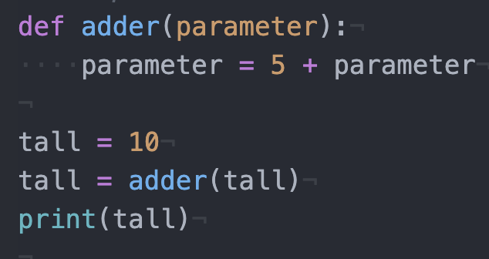
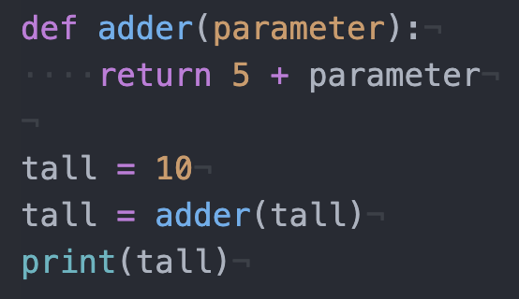
Hva printes?
2)
1)
3)

Slide 23
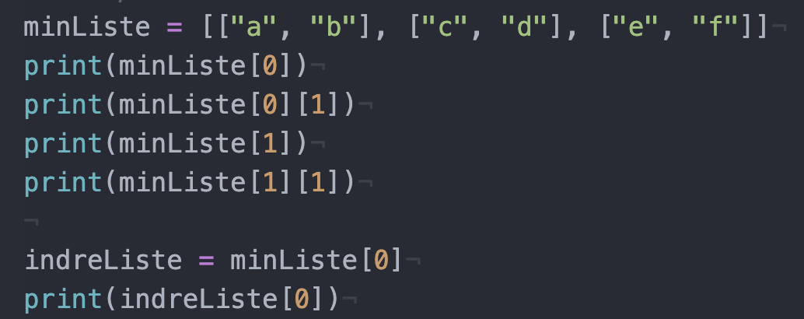
Hva printes?

Slide 24
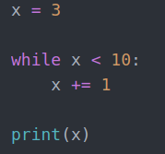
Hva printes?

Slide 25
Parprogrammering
Skriv et program med en prosedyre printHei, prosedyren skal skrive ut teksten “Hei” til skjermen. Definer en variabel a med en verdi 5 og lag en while-løkke, løkken skal kalle prosedyren printHei. Bruk variabelen a slik at løkken er ferdig etter du har kalt print_hei 5 ganger.
Skriv prosedyren printHei. Deretter løs oppgaven både ved hjelp av while-løkke og for-løkke.

Slide 26
Parprogrammering
Skriv en prosedyre “storst_av_to” som tar imot to tall som parametre og skriver ut verdien til det største tallet.
(Du skal nå endre på oppgave 8): Skriv en funksjon “storst_av_to” som tar imot to tall som parametre og returnerer det største tallet. Deretter skrives tallet ut etter funksjonskallet.

